Slide 1

Предложения по проектированию и структурированию корпоративных данных
Докладчик:
Ведущий инженер-программист отд. 715
Карпенко Д.С.

Slide 2
Общая методология проектирования БД
Нормализация (6 нормальных форм)
Проектирование транзакций
Концептуальные схемы и онтологии (ИИ, Data Mining, Semantic Web)
Технология проектирования хранилищ данных (Data Vault)

Slide 3
OLAP и OLTP технологии
OLTP (On-Line Transaction Processing) | OLAP (On-Line Analytical Processing)
Проектирование транзакций | Нет транзакций, данные неизменяемы
Высокие требования нормализации | Низкие требования нормализации
Изменяемость (версия) | Накопление (версия)
Концептуальные схемы и онтологии

Slide 4
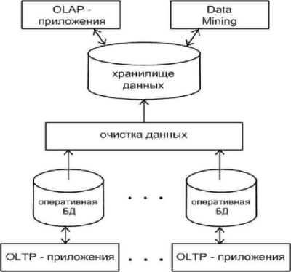
Общие принципы построения архитектуры данных

Slide 5
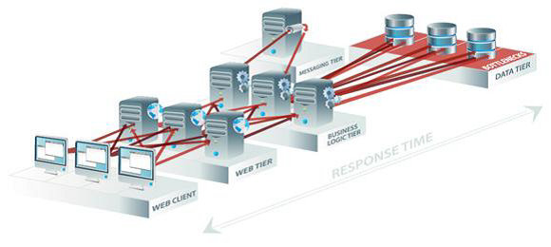
Проектирование с учетом 3-х звеньев
Многообразие приложений требует единства авторизации.
Возможности взаимодействия на уровне данных (в том числе безопасность данных).
Изоляция конечных пользователей и клиентских приложений от проблем связанных с OLTP-OLAP дублированием данных.

Slide 6
Сущности схемы данных Data Vault http://www.dwh-club.com/ru/dwh-bi-articles/data-vault-terminy-obekty-osnovy-arhitektury.html
Сущность хаб (hub) – базовый объект
Сущность линк (link) – связь
Сущность спутник (satellite) – данные приложений

Slide 7
Сущности схемы данных Data Vault http://www.dwh-club.com/ru/dwh-bi-articles/data-vault-terminy-obekty-osnovy-arhitektury.html
Сущность хаб (hub) – базовый объект
ID
Версия
Дата создания (транзакции)
Идентификатор создателя
Дополнительная идентификационная информация
Формат имен таблиц:
H_(имя таблицы) - OLTP таблица
H_(имя таблицы)_LOG - OLAP таблица

Slide 8
Сущности схемы данных Data Vault http://www.dwh-club.com/ru/dwh-bi-articles/data-vault-terminy-obekty-osnovy-arhitektury.html
Сущность линк (link) – связь
ID
Версия
Дата создания (транзакции)
Идентификатор создателя (автора транзакции)
Идентификаторы связываемых хабов и/или линков
Версии хабов/линков (только для OLAP)
Дополнительная идентификационная информация
Формат имен таблиц:
L_(имя таблицы) - OLTP таблица
L_(имя таблицы)_LOG - OLAP таблица

Slide 9
Сущности схемы данных Data Vault http://www.dwh-club.com/ru/dwh-bi-articles/data-vault-terminy-obekty-osnovy-arhitektury.html
Сущность спутник (satellite)
ID
Версия (только для OLAP)
Корпоративная информация связанная с соответствующим хабом/линком
Формат имен таблиц:
S_(имя таблицы) - OLTP таблица
S_(имя таблицы)_LOG - OLAP таблица

Slide 10
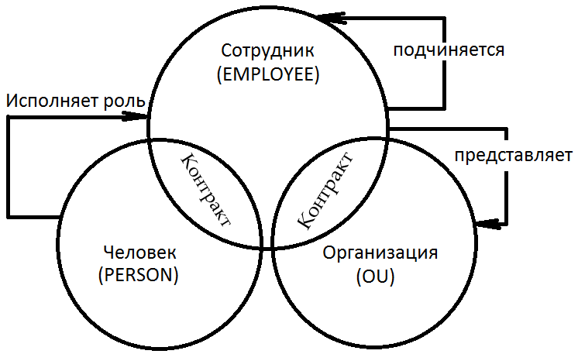
Сущности схемы данных HRM

Slide 11
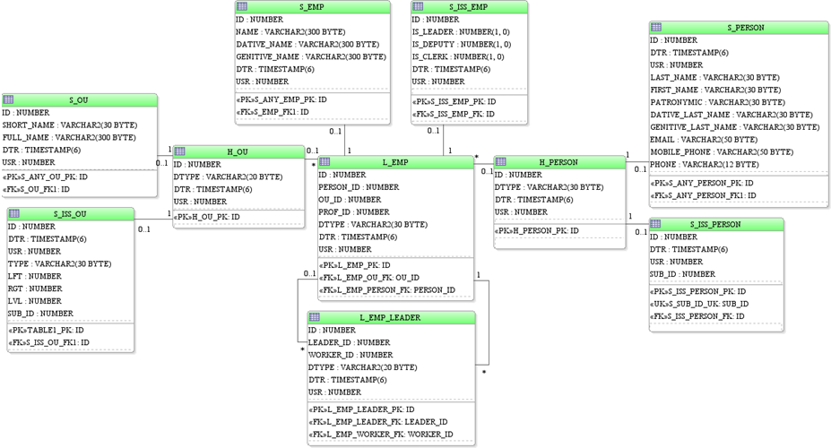
OLTP архитектура HRM

Slide 12
Преимущества и недостатки предлагаемой схемы
Преимущества
Соответствие онтологической структуре.
Расширяемость и масштабируемость.
Единство подхода к организации структуры.
Недостатки
Возрастание количества таблиц – требования автоматизации обработки.
Большинство преимуществ ощутимо только при использовании 3-х звеньев.

Slide 13
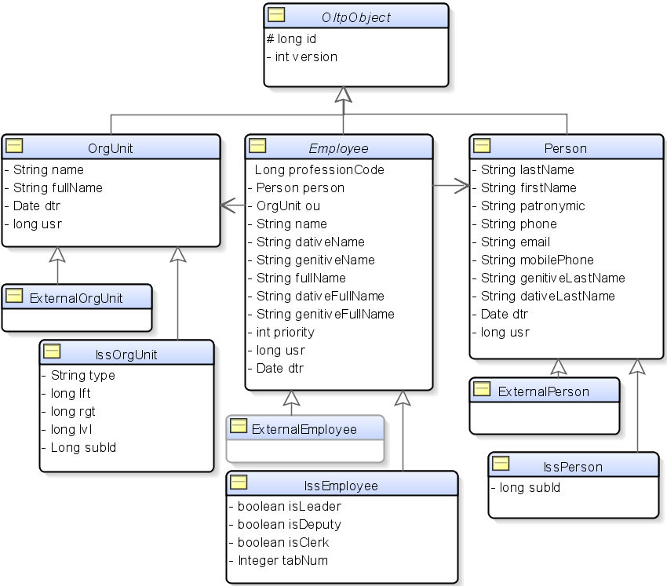
ORM (Object Relation Mapping, JPA)
Для OLTP
поле version аннотируется @Version (оптимистическая транзакция)
Для OLAP объектов
Поле version является частью составного первичного ключа.
removed

Slide 14
ORM (Object Relation Mapping, JPA)
Ссылки
http://i-novice.net/6-normalnyx-form-bd/
http://bd-sql-xml.org.ua/index.php/proectirovanie-db-menu/37-oltp-i-olap-sistemy-data-mining
https://ru.wikipedia.org/wiki/Онтология_(информатика)
http://www.dwh-club.com/ru/dwh-bi-articles/data-vault-terminy-obekty-osnovy-arhitektury.html
Дополнительная литература
Е.М. Бениаминов. Некоторые проблемы широкого внедрения онтологий в IT и направления их решений//РГТУ
А. А. Сидоров. Современные подходы к архитектуре хранилищ данных. Модель Data Vault//, отделение систем управления, компания ЛАНИТ

Slide 15
Спасибо за
ВНИМАНИЕ!!!

